Slide 1
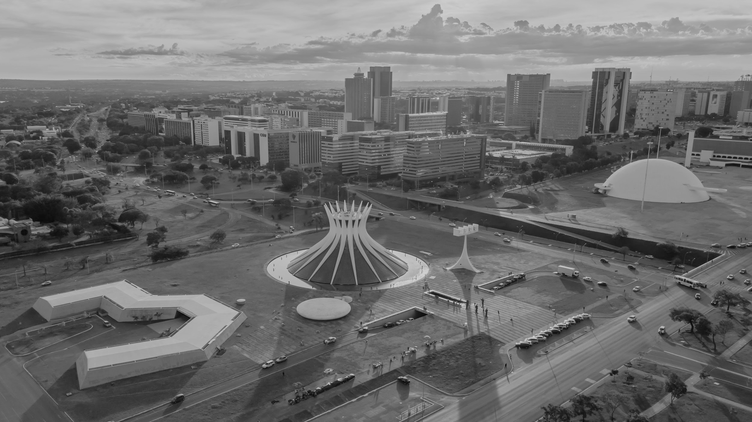

AGOSTO/2021
Sistema de Gerenciamento de Recursos - SIGER
Módulo Banco de Projetos
SUCAP/SPLAN/SEEC

Slide 2
SUCAP/SPLAN/SEEC
Banco de Projetos - Finalidade
O Banco de Projetos é um módulo dentro do Sistema de Gerenciamento de Recursos – SIGER.
Sua finalidade é o cadastramento de projetos que demonstrem a maturidade e a viabilidade de execução por parte dos órgãos, ou seja, aqueles projetos com maiores chances de serem executados pelos Órgãos do DF, tanto na forma de recursos de Operações de Créditos – Bancos Nacionais e Internacionais (Caderno de Operações) como de recursos provenientes de Transferências Voluntárias – União (Caderno de Emendas) e também para recursos abertos (onerosos e não onerosos).

Slide 3
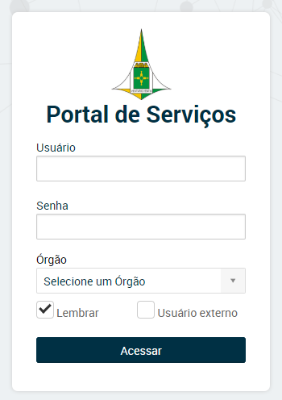
SUCAP/SPLAN/SEEC
Banco de Projetos
Passo a Passo
1º Passo: Acesse o Portal de Serviços (https://sistemas.df.gov.br/PortalDesServicos/Login.aspx)
2º Passo: Preencha seus dados conforme login da sua máquina
3º Passo: Selecione o órgão (Ex.: SEEC),
e clique no botão acessar.

Slide 4
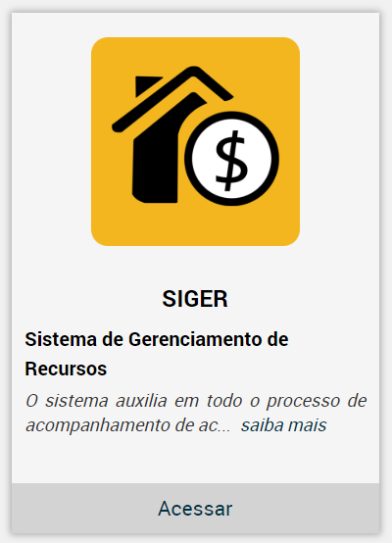
SUCAP/SPLAN/SEEC
Banco de Projetos
Passo a Passo
4º Passo: Clique em Acessar

Slide 5
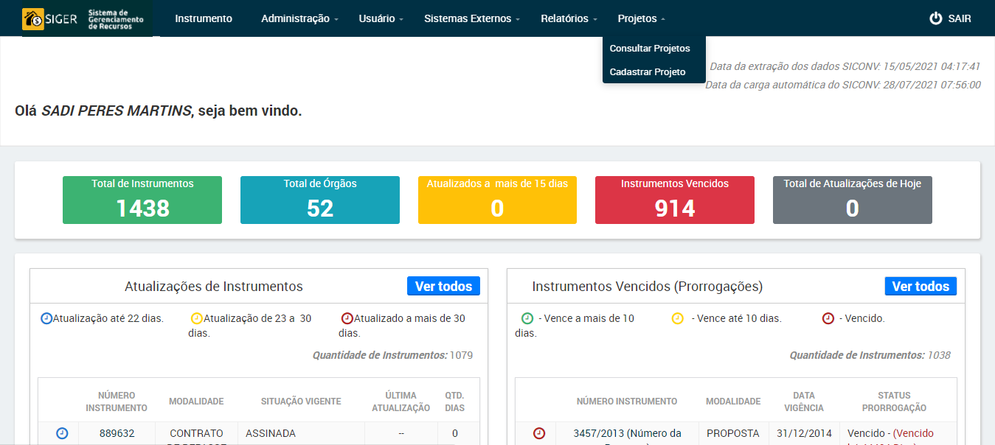
SUCAP/SPLAN/SEEC
Banco de Projetos
Passo a Passo
5º Passo: Clique em Projetos para abrir as opções
6º Passo: Clique na opção Cadastrar Projetos

Slide 6
SUCAP/SPLAN/SEEC
Banco de Projetos
Item 1. Eixos Temáticos
O Plano Estratégico do Distrito Federal compôs a base estratégica do Plano Plurianual do Distrito Federal 2020-2023 (PPA 2020-2023), de forma que a alocação de recursos e a implementação e gestão das políticas públicas do PPA 2020-2023 serão orientados pelos Eixos Temáticos. Escolha o Eixo de acordo com o objeto do seu Projeto.

Slide 7
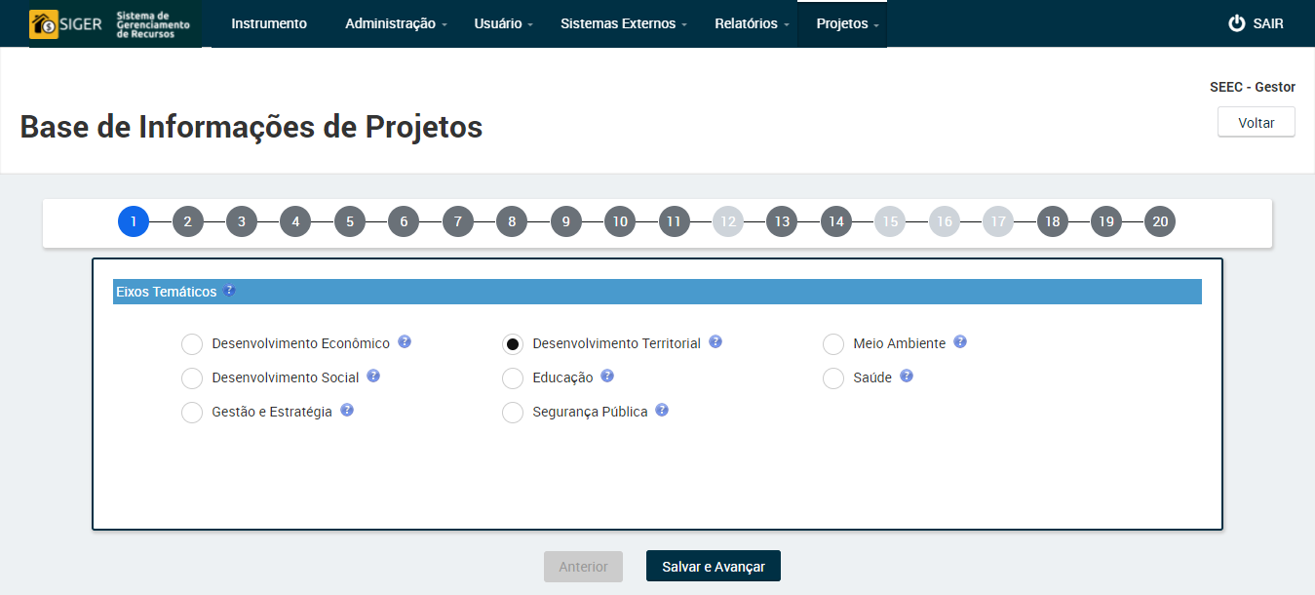
SUCAP/SPLAN/SEEC
Banco de Projetos
Item 1. Eixos Temáticos
Escolha o Eixo Temático que mais se encaixa na proposição do seu projeto e salve para mudar de item.

Slide 8
SUCAP/SPLAN/SEEC
Banco de Projetos
Item 2. Objeto da Intervenção Pública
Descreva o objeto pretendido de maneira sucinta, precisa, suficiente e clara, de forma a traduzir a real necessidade da Intervenção Pública.

Slide 9
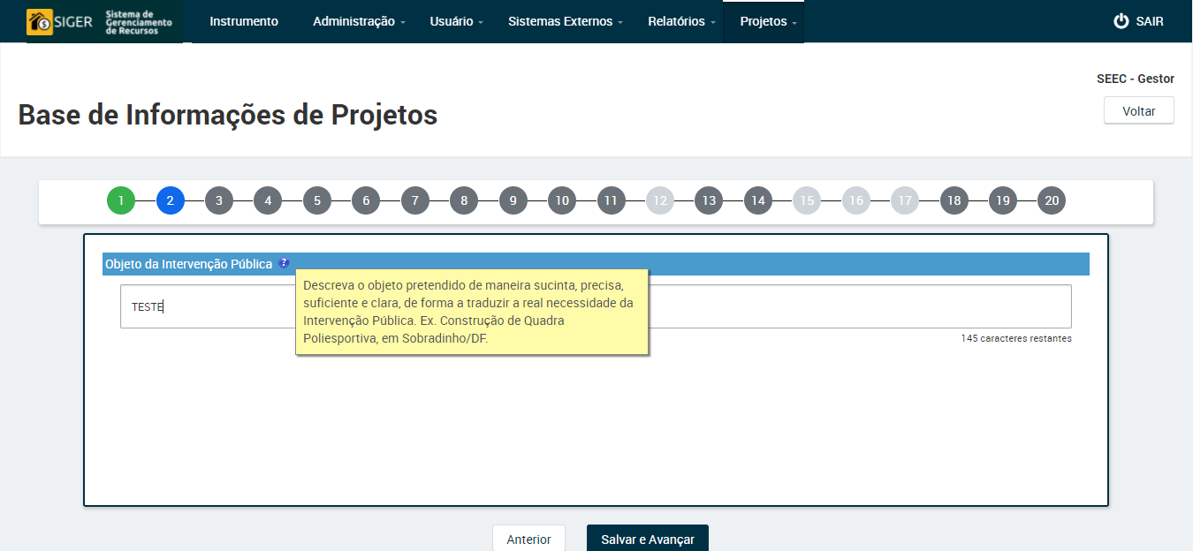
SUCAP/SPLAN/SEEC
Banco de Projetos
Item 2. Objeto da Intervenção Pública
Defina o objeto do projeto e salve para mudar de item.

Slide 10
SUCAP/SPLAN/SEEC
Banco de Projetos
Item 3. Valor Total Pretendido
Informe o valor total pretendido, incluindo o valor da contrapartida.

Slide 11
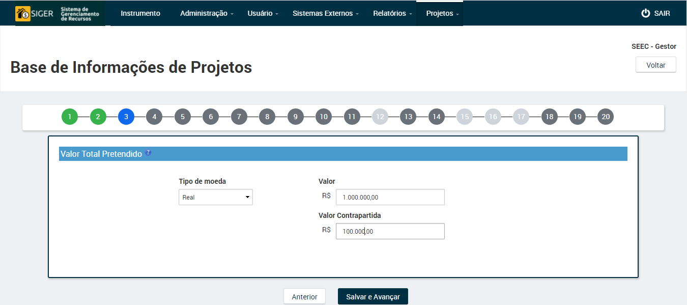
SUCAP/SPLAN/SEEC
Banco de Projetos
Item 3. Valor Total Pretendido
Informe a moeda e os valores pretendidos para execução do projeto e salve para mudar de item.

Slide 12
SUCAP/SPLAN/SEEC
Banco de Projetos
Item 4. Público Alvo/Beneficiários
Informe o público alvo / beneficiários do produto final aos quais serão aplicados os recursos.

Slide 13
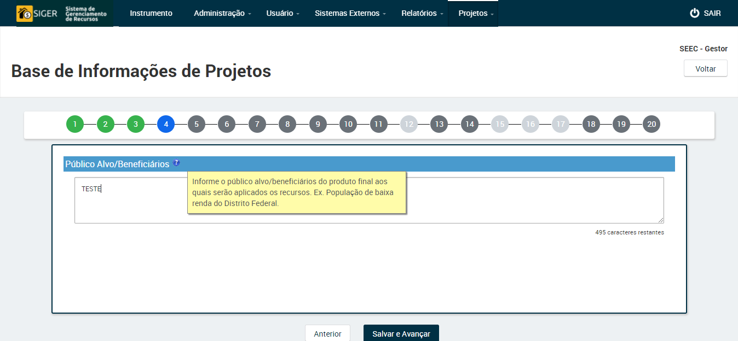
SUCAP/SPLAN/SEEC
Banco de Projetos
Item 4. Público Alvo/Beneficiários
Informe o público a ser atingido pelo projeto e salve para mudar de item.

Slide 14
SUCAP/SPLAN/SEEC
Banco de Projetos
Item 5. Área de Abrangência
Informe a Região Administrativa e descreva as áreas de abrangência a serem alcançadas pelos produtos do projeto a ser financiado pelos recursos.

Slide 15
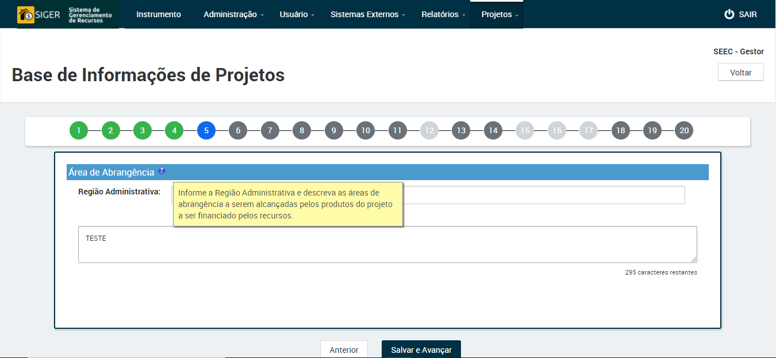
SUCAP/SPLAN/SEEC
Banco de Projetos
Item 5. Área de Abrangência
Informe a área pretendida para a execução do projeto e salve para mudar de item.

Slide 16
SUCAP/SPLAN/SEEC
Banco de Projetos
Item 6. Justificativa
Descreva, de forma sucinta, as razões para a necessidade do Projeto, ressaltando a forma como contribuirão para a transformação da realidade.

Slide 17
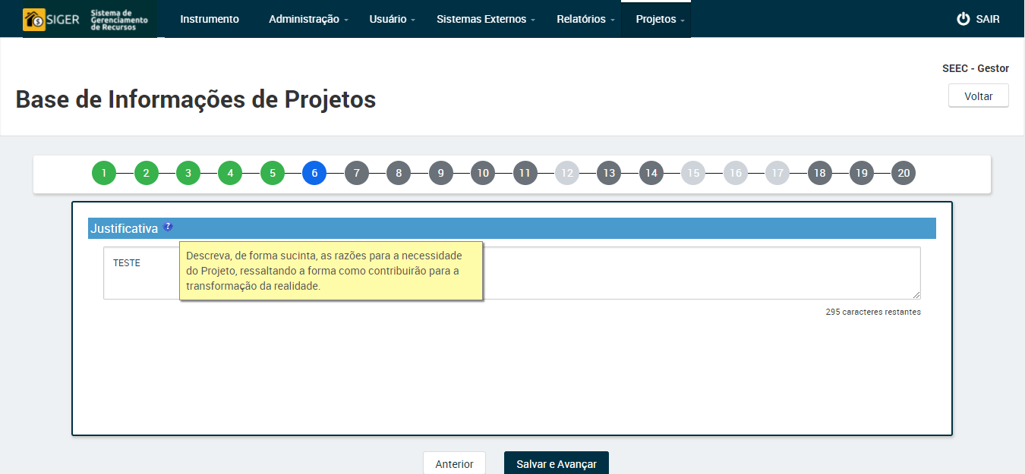
SUCAP/SPLAN/SEEC
Banco de Projetos
Item 6. Justificativa
Justifique a necessidade do projeto e salve para mudar de item.

Slide 18
SUCAP/SPLAN/SEEC
Banco de Projetos
Item 7. Resultados/Produtos Esperados
Descreva os resultados a serem alcançados com a implantação do Projeto.

Slide 19
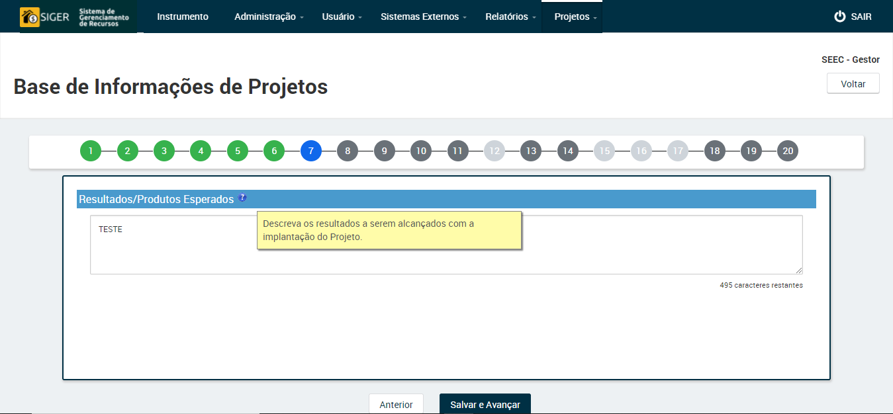
SUCAP/SPLAN/SEEC
Banco de Projetos
Item 7. Resultados/Produtos Esperados
Informe qual o resultado será esperado com a execução do projeto e salve para mudar de item.

Slide 20
SUCAP/SPLAN/SEEC
Banco de Projetos
Item 8. Informações Orçamentárias
Informe qual a forma que será captado o recurso, se por meio de Emenda Parlamentar Federal/Outros OGU, Operação de Crédito ou Outros.

Slide 21
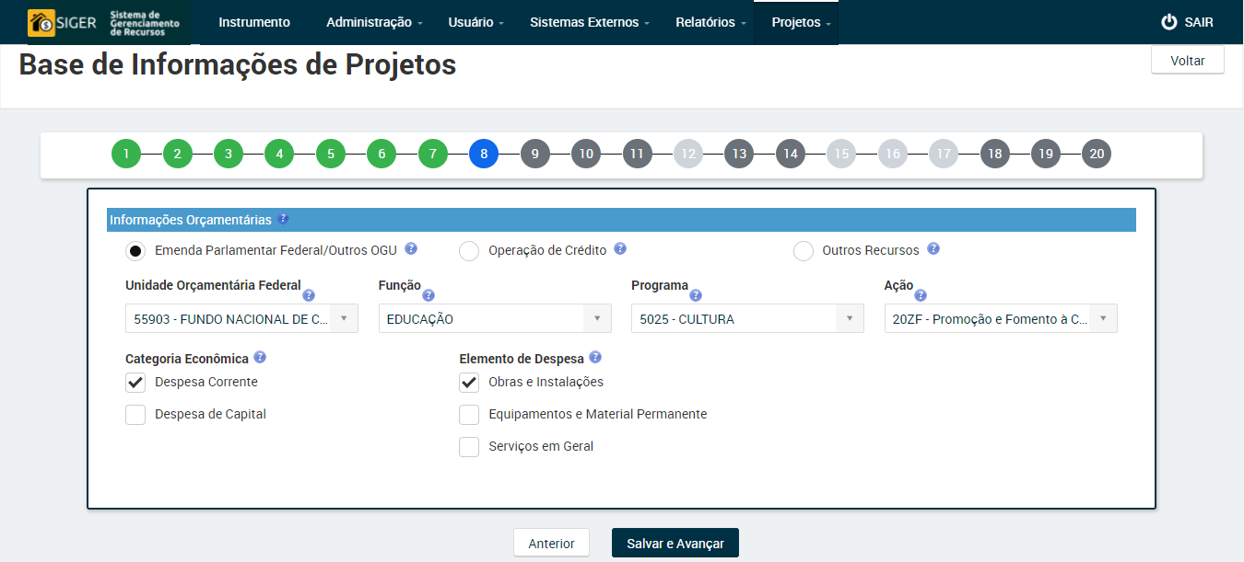
SUCAP/SPLAN/SEEC
Banco de Projetos
Item 8. Informações Orçamentárias
Preencha as informações de acordo com o tipo de recurso que se pretende executar com o projeto e salve para mudar de item.

Slide 22
SUCAP/SPLAN/SEEC
Banco de Projetos
Item 9. Previsão Orçamentária do DF
Informe se há previsão de recursos no Orçamento do Distrito Federal para o Projeto, referente ao Valor Principal e Contrapartida.

Slide 23
SUCAP/SPLAN/SEEC
Banco de Projetos
Item 9. Previsão Orçamentária do DF
Preencha as informações orçamentárias solicitadas para o projeto e salve para mudar de item.

Slide 24
SUCAP/SPLAN/SEEC
Banco de Projetos
Item 10. Existe Recurso Para o Mesmo Objeto
Informe se existem recursos (contratados e/ou em andamento) para o mesmo Objeto, incluindo a necessidade de Contrapartida complementar.

Slide 25
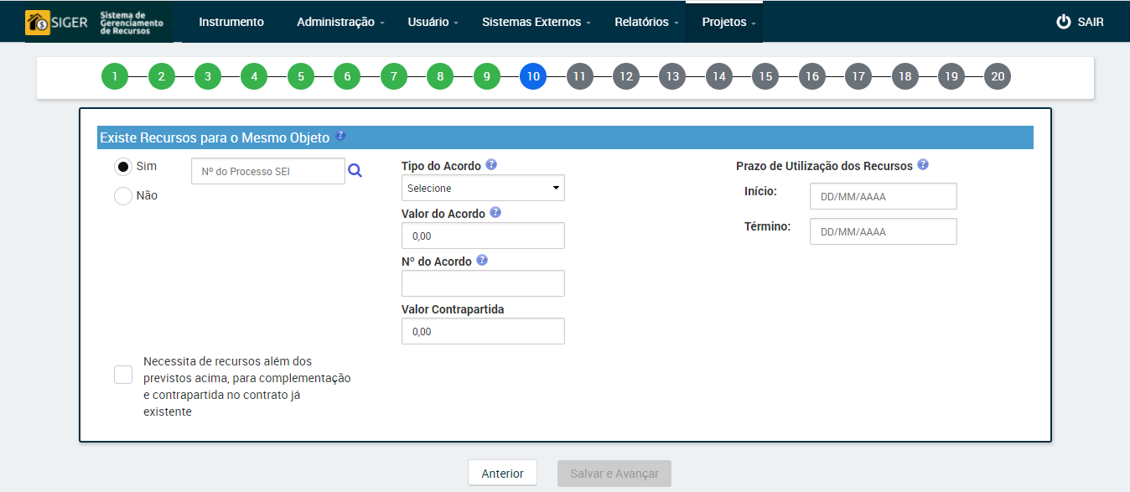
SUCAP/SPLAN/SEEC
Banco de Projetos
Item 10. Existe Recursos Para o Mesmo Objeto
Informe se seu Órgão possui recurso contratado, em execução, no mesmo objeto de projeto e salve para mudar de item.

Slide 26
SUCAP/SPLAN/SEEC
Banco de Projetos
Item 11. Possui Pleito de Recursos a Contratar?
Informe se existem outros pleitos de recursos a contratar neste ano com o mesmo Objeto deste Projeto.

Slide 27
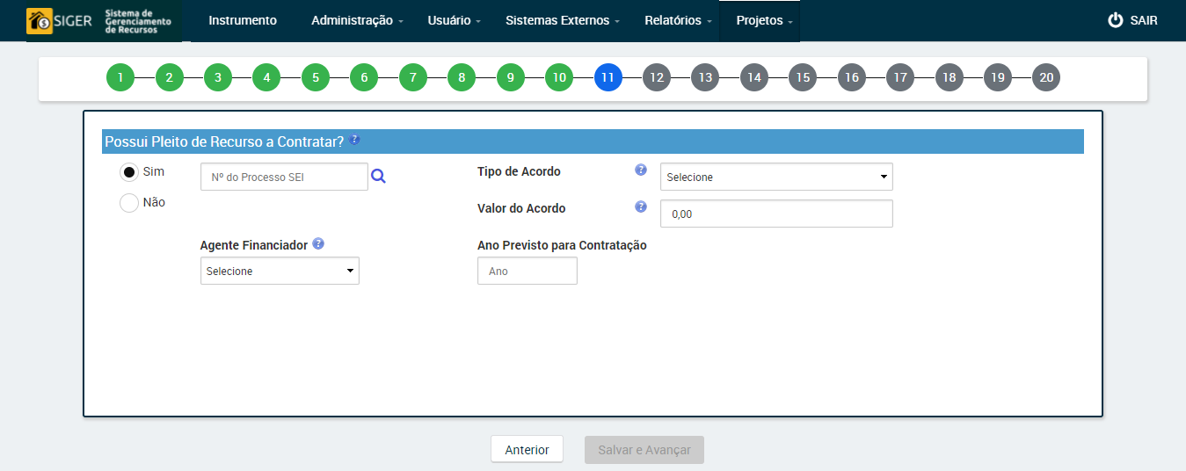
SUCAP/SPLAN/SEEC
Banco de Projetos
Item 11. Possui Pleito de Recurso a Contratar?
Informe se seu Órgão possui recurso contratado, em execução, no mesmo objeto de projeto e salve para mudar de item.

Slide 28
SUCAP/SPLAN/SEEC
Banco de Projetos
Item 12. Projeto - Situação
Informe se o seu Projeto necessita dos documentos destacados. Em caso positivo, informe o status e o número SEI

Slide 29
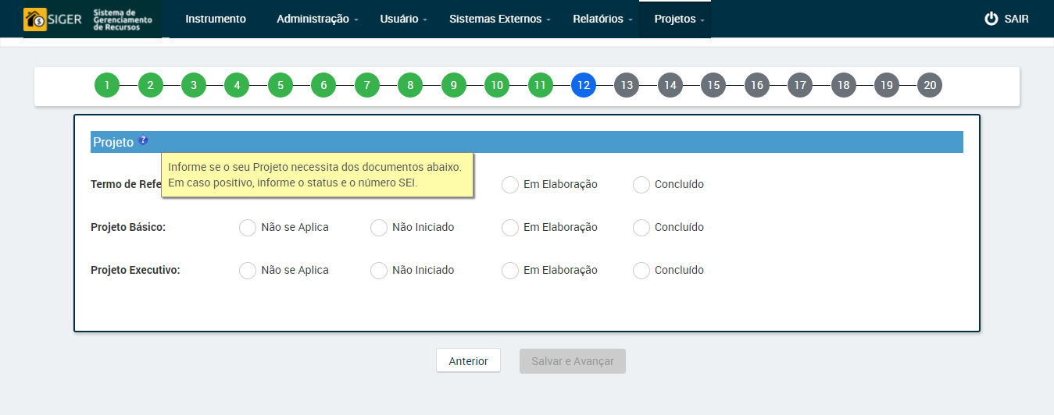
SUCAP/SPLAN/SEEC
Banco de Projetos
Item 12. Projeto - Situação
Informe se o projeto possui algum dos itens e em que fase eles se encontram e salve para mudar de item.

Slide 30
SUCAP/SPLAN/SEEC
Banco de Projetos
Item 13. Em Fase de Licitação
Informe a situação da Licitação, se for o caso, conforme requerido nos campos apresentados.

Slide 31
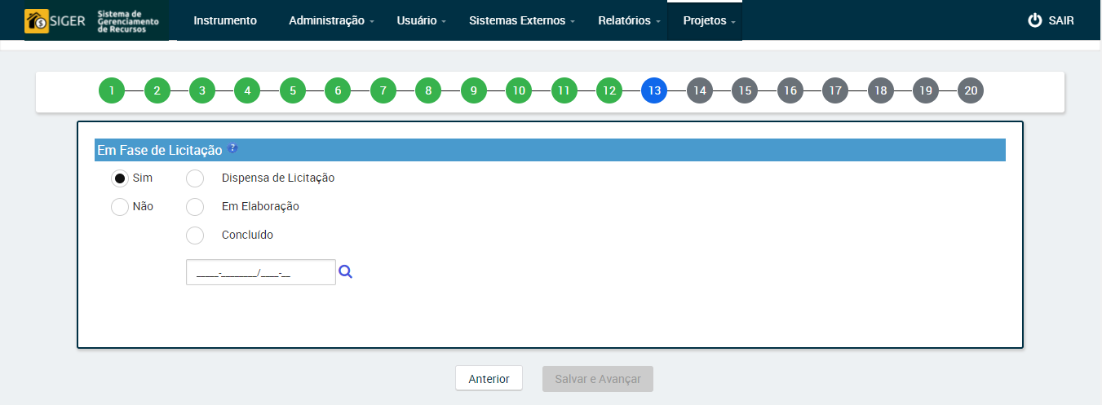
SUCAP/SPLAN/SEEC
Banco de Projetos
Item 13. Em Fase de Licitação
Informe se o projeto possui algum dos itens e em que fase eles se encontram e salve para mudar de item.

Slide 32
SUCAP/SPLAN/SEEC
Banco de Projetos
Item 14. Decisões de Órgãos de Controle
Este item se refere ao recurso contratado no item 10. Informe sobre a existência de pendências judiciais ou de Decisões dos Órgãos de Controle.

Slide 33
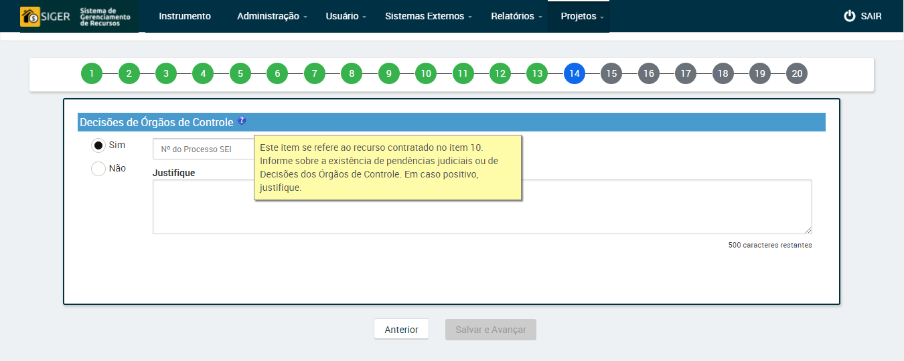
SUCAP/SPLAN/SEEC
Banco de Projetos
Item 14. Decisões de Órgãos de Controle
Informe se o Contrato citado no item 10, tem alguma pendência junto ao órgão de controle e salve para mudar de item.

Slide 34
SUCAP/SPLAN/SEEC
Banco de Projetos
Item 15. Possui Licenciamento Ambiental?
Informe se há necessidade de Licenciamento Ambiental

Slide 35
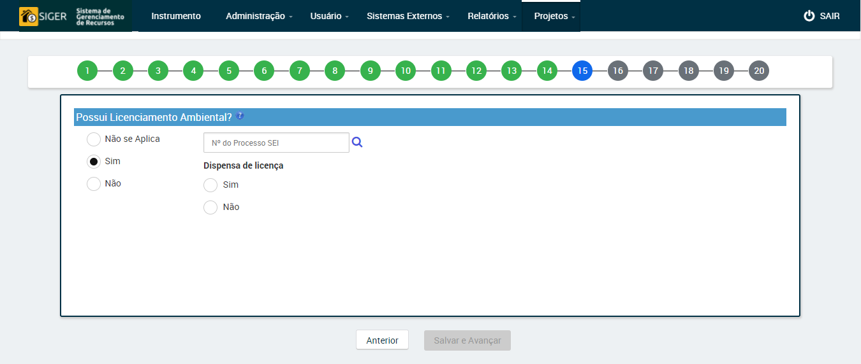
SUCAP/SPLAN/SEEC
Banco de Projetos
Item 15. Possui Licenciamento Ambiental?
Informe se o projeto tem Licença Ambiental e salve para mudar de item.

Slide 36
SUCAP/SPLAN/SEEC
Banco de Projetos
Item 16. Regularidade Fundiária
Informe se a área onde o Projeto será implantado possui Regularidade Fundiária

Slide 37
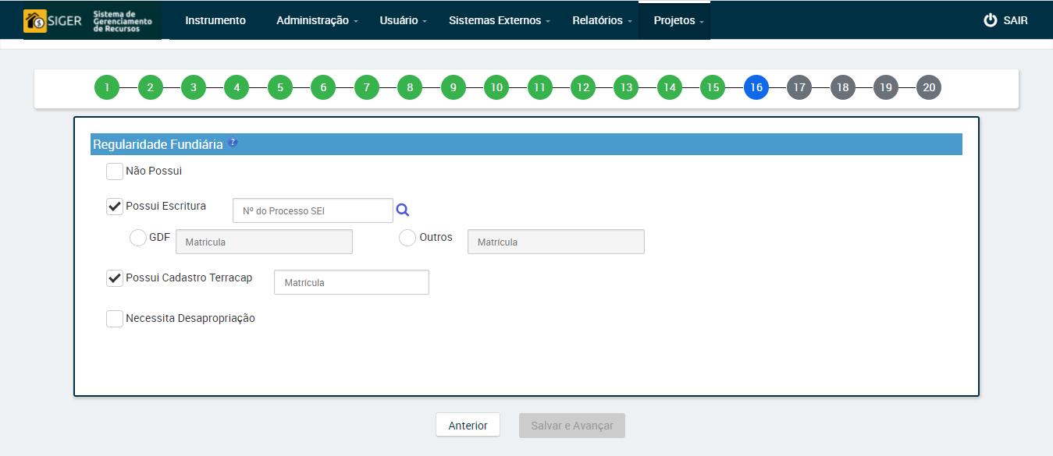
SUCAP/SPLAN/SEEC
Banco de Projetos
Item 16. Regularidade Fundiária
Informe se o projeto possui algum tipo de Regularidade Fundiária e salve para mudar de item.

Slide 38
SUCAP/SPLAN/SEEC
Banco de Projetos
Item 17. Localizado em Área de Abrangência do IPHAN?
Informe se o Projeto está localizado em área de abrangência do IPHAN.

Slide 39
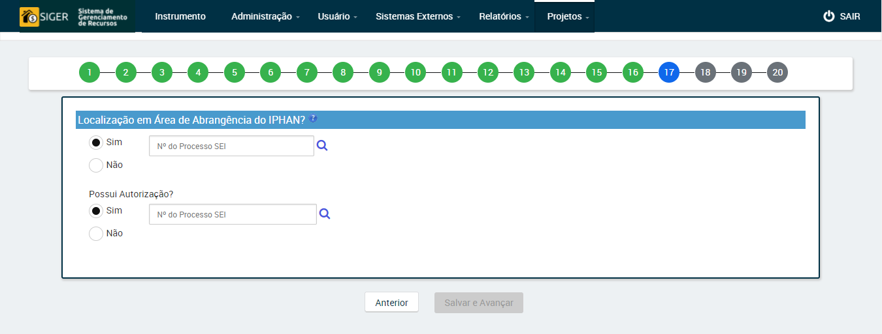
SUCAP/SPLAN/SEEC
Banco de Projetos
Item 17. Localizado em Área de Abrangência do IPHAN?
Informe se a área pretendida para a execução do projeto é de abrangência do IPHAN e salve para mudar de item.

Slide 40
SUCAP/SPLAN/SEEC
Banco de Projetos
Item 18. Prazo de Execução do Projeto
Informe o prazo necessário, em meses, para a total execução do Objeto.

Slide 41
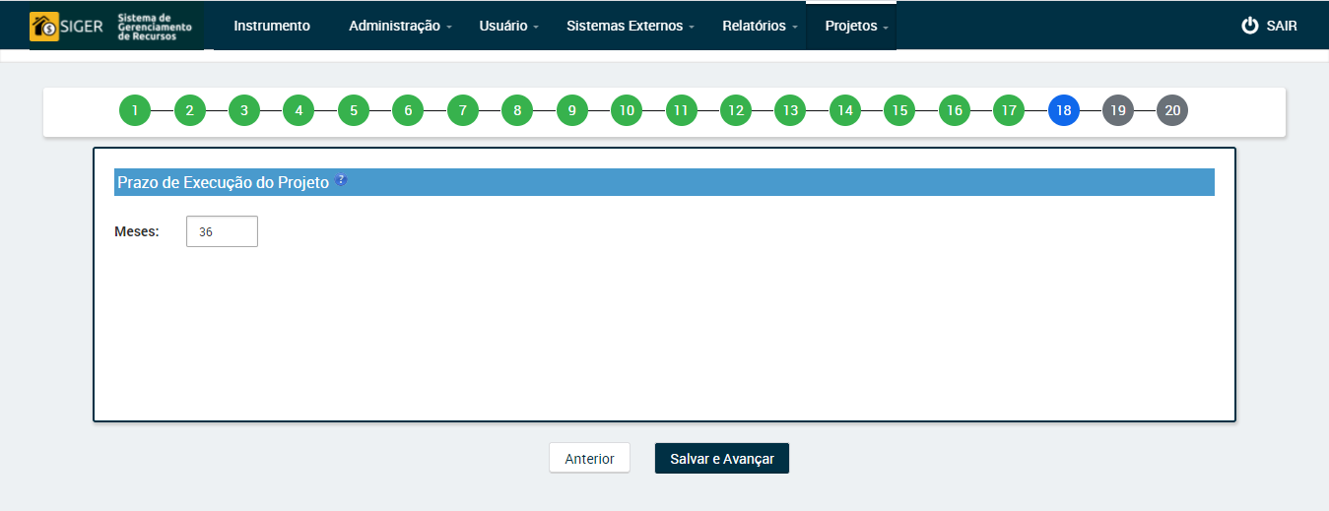
SUCAP/SPLAN/SEEC
Banco de Projetos
Item 18. Prazo de Execução do Projeto
Informe, em meses, o prazo para a execução do projeto e salve para mudar de item.

Slide 42
SUCAP/SPLAN/SEEC
Banco de Projetos
Item 19. Cronograma Físico-Financeiro - Previsão
Informe os valores no Cronograma Físico-Financeiro necessário para a total execução do Objeto.

Slide 43
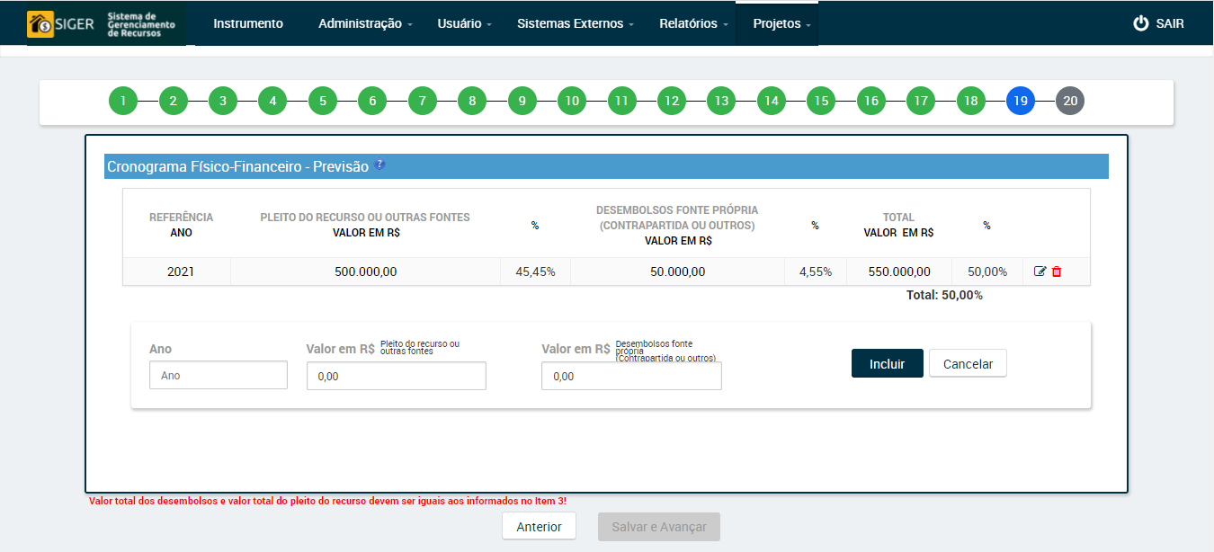
SUCAP/SPLAN/SEEC
Banco de Projetos
Item 19. Cronograma Físico-Financeiro - Previsão
Informe o período e os valores necessários para execução do projeto e salve para mudar de item.

Slide 44
SUCAP/SPLAN/SEEC
Banco de Projetos
Item 20. Observações Gerais do Projeto
Utilize este campo caso necessite complementar informações referentes aos itens anteriores do Projeto.

Slide 45
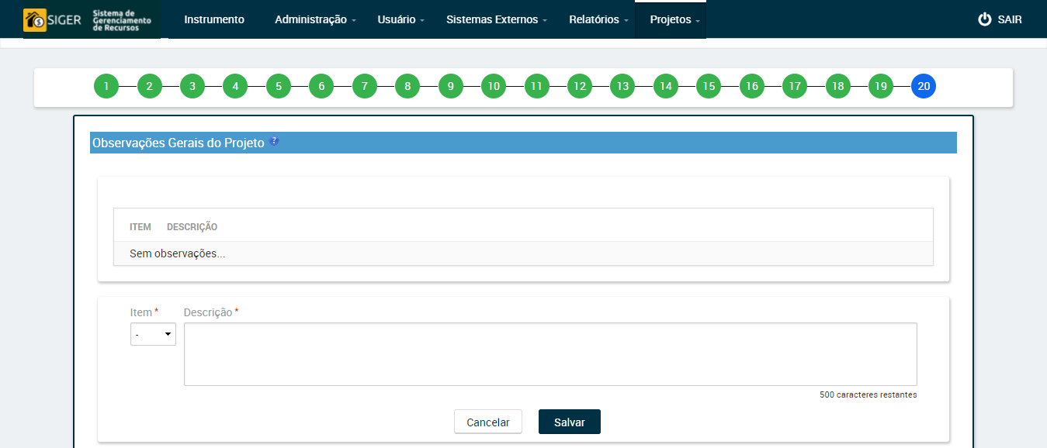
SUCAP/SPLAN/SEEC
Banco de Projetos
Item 20. Observações Gerais do Projeto
Escolha o item e explique ou complemente a informação do projeto e salve para finalizar.

Slide 46
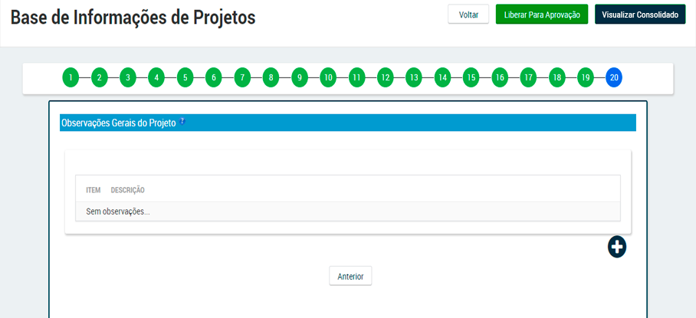
SUCAP/SPLAN/SEEC
Banco de Projetos
Item 20. Observações Gerais do Projeto
Clique em Visualizar Consolidado para verificar as informações antes de liberar para assinatura.

Slide 47
SUCAP/SPLAN/SEEC
Banco de Projetos
Visualização do Projeto

Slide 48
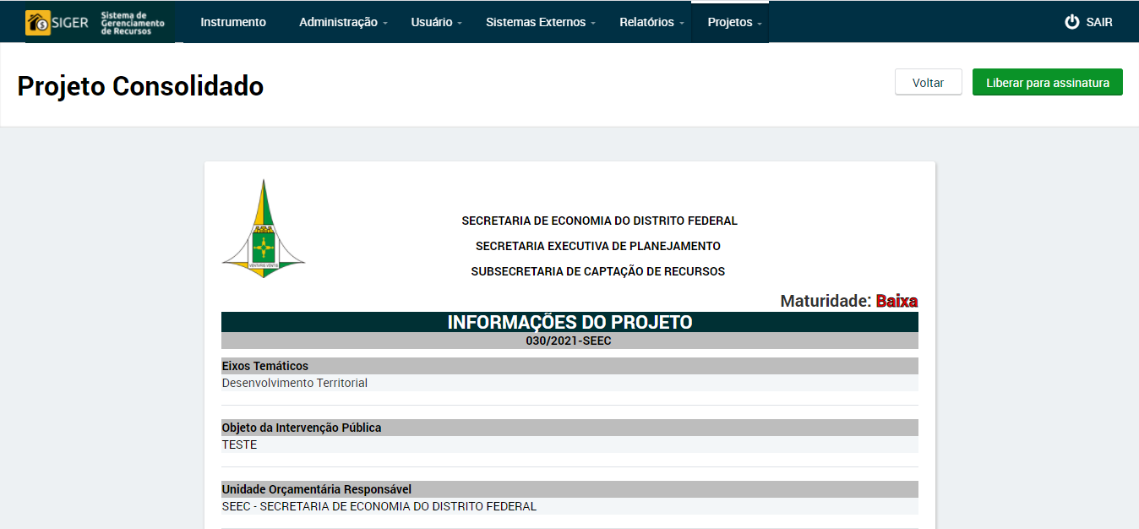
SUCAP/SPLAN/SEEC
Banco de Projetos
Visualização do Projeto
Se as informações do projeto estiverem OK, clique em Liberar assinatura, após esta decisão, somente a pessoa que tiver o perfil para assinar é quem poderá assinar e/ou editar o projeto.

Slide 49
SUCAP/SPLAN/SEEC
Banco de Projetos
Consultar Projetos

Slide 50
SUCAP/SPLAN/SEEC
Banco de Projetos
Consultar Projetos
Para verificar os projetos cadastrados, clique na opção Consultar Projetos.

Slide 51
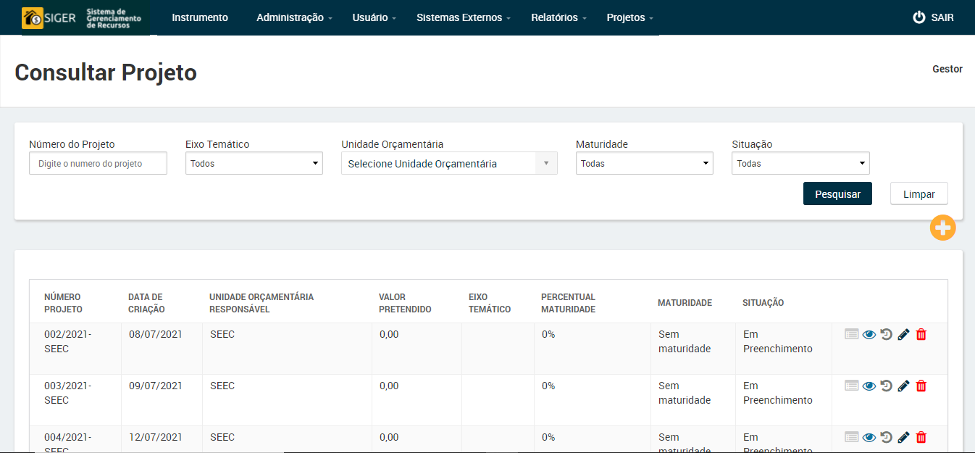
SUCAP/SPLAN/SEEC
Banco de Projetos
Consultar Projetos
Esta é a área para pesquisar, por assuntos, os projetos cadastrados.

Slide 52
SUCAP/SPLAN/SEEC
Banco de Projetos
Consultar Projetos
Área contendo as informações de acordo com a pesquisa realizada.

Slide 53
AGOSTO/2021
Dúvidas e/ou sugestões, contate a COREV/SUCAP
📱 (61) 3414-6107 / (61) 3414-6252
📩 gestao.sucap@economia.df.gov.br
SUCAP/SPLAN/SEEC

